Slide 1
QUELQUES MONÔMES CÉLÈBRES
!!!

Slide 2
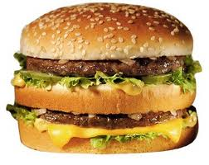
L’aire de 3 images de Big Mac
$$x^{2}+x^{2}+x^{2}$$
$$3x^{2}$$

Slide 3
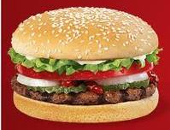
L’aire de 3 images de Whopper
$$xy+xy+xy$$
$$3xy$$

Slide 4
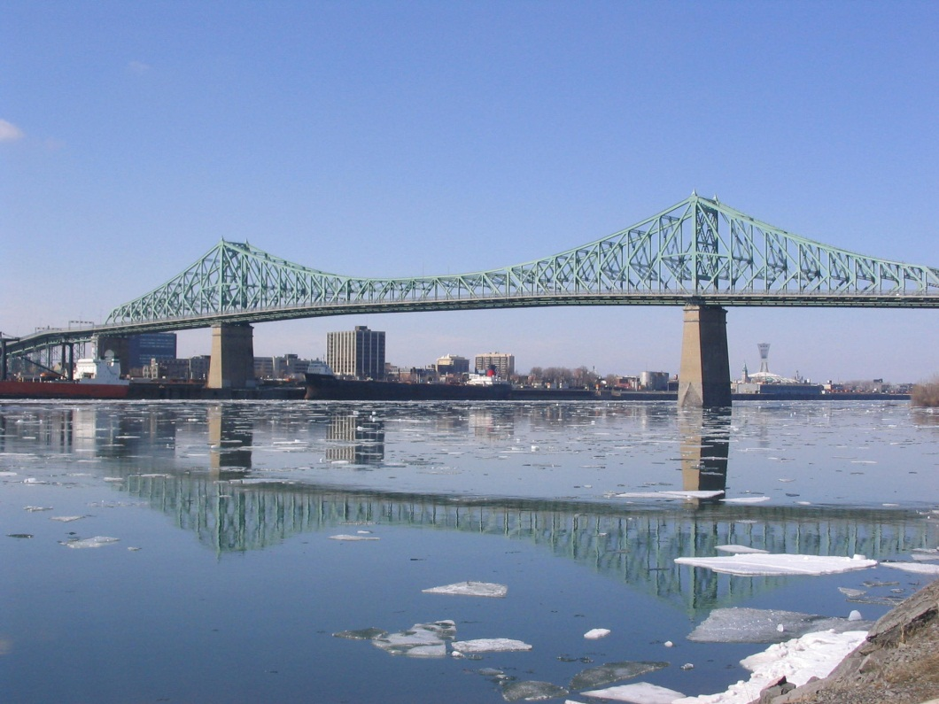
La distance parcourue par un corps en chute libre
$$4,9t^{2}$$

Slide 5
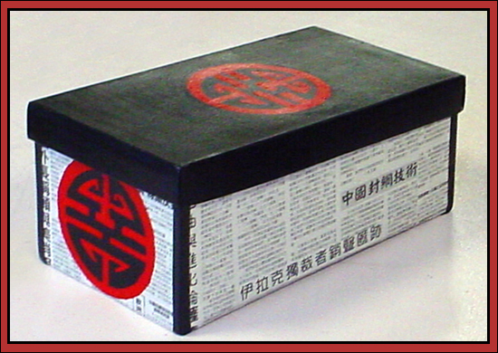
Le volume d’une boîte
$$xyz$$

Slide 6
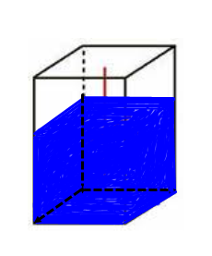
Le volume d’un prisme à base carrée rempli aux deux tiers
$$\frac{2x^{2}y}{3}$$

Slide 7
Quel est votre score ???
Note sur 5 !!!

Slide 8
Quelques définitions
$4,9t^{2}$
Exposant
Variable
Coefficient

Slide 9
Quelques définitions
Le degré d’un monôme c’est…
$$1$$
$$3,4a^{2}b^{3}c$$
LA SOMME DES EXPOSANTS DU MONÔME !!!
$$2+3+1=6$$

Slide 10
On recommence et c’est à vous
Donnez la ou les variables
Donnez le ou les exposants
Donnez le coefficient
Donnez le degré

Slide 11
L’aire de 3 images de Big Mac
$$x^{2}+x^{2}+x^{2}$$
$$3x^{2}$$
Variable(s): $x$
Exposant(s): $2$
Coefficient: $3$
Degré: $2$

Slide 12
L’aire de 3 images de Whopper
$$xy+xy+xy$$
$$3xy$$
Variable(s): $x , y$
Exposant(s): $1 , 1$
Coefficient: $3$
Degré: $2$

Slide 13
La distance parcourue par un corps en chute libre
$$4,9t^{2}$$
Variable(s): $t$
Exposant(s): $2$
Coefficient: $4,9$
Degré: $2$

Slide 14
Le volume d’une boîte
$$xyz$$
Variable(s): $x , y , z$
Exposant(s): $1 , 1 , 1$
Coefficient: $1$
Degré: $3$

Slide 15
Le volume d’un prisme à base carrée rempli aux deux tiers
$$\frac{2x^{2}y}{3}$$
Variable(s): $x , y$
Exposant(s): $2 , 1$
Coefficient: $2/3$
Degré: $3$

Slide 16
Quel est votre score ???
Note sur 20 !!!

